Slide 1
ゼミ卒業制作進捗

Slide 2
10/13 卒業制作 正月明けた一回目のゼミで発表
競馬・展開分析に使うツール制作
要素技術 Webアプリを想定 Flask JavaScript
実装したい技術 ドラッグ&ドロップで任意の場所に図形を置くこと （高度な技術） スクリーンショットでの保存

Slide 3
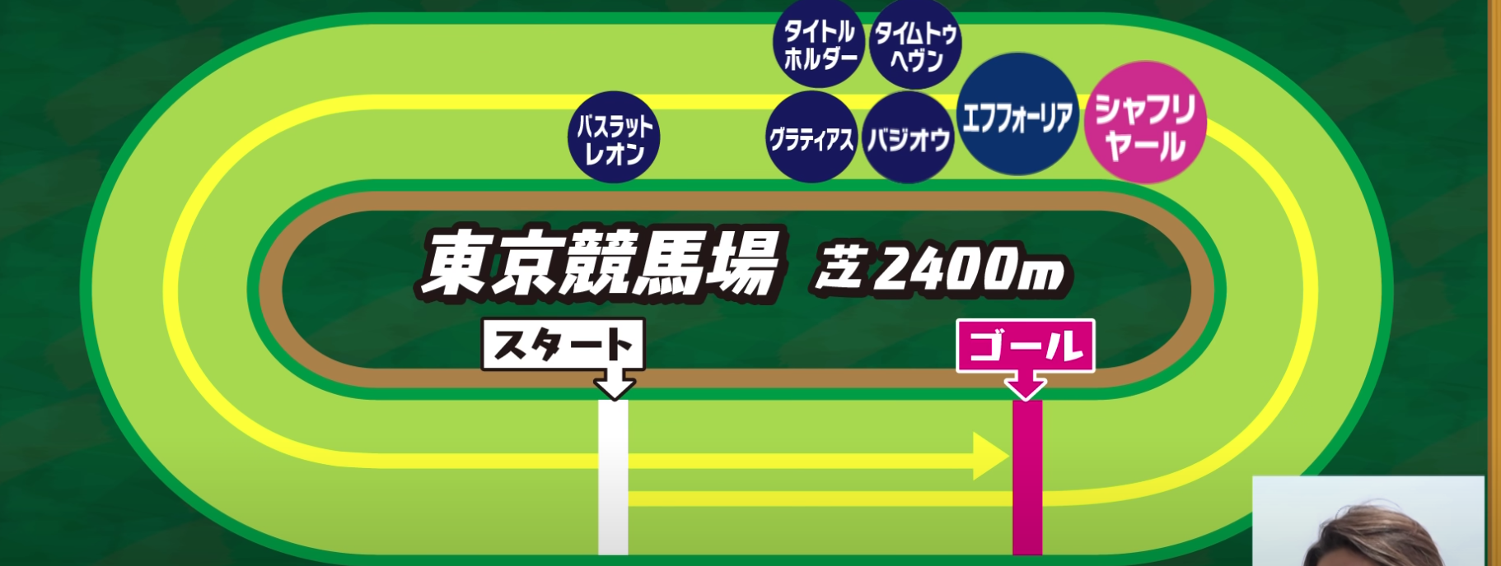
https://www.youtube.com/watch?v=8zMD6f70a_U
祝！日本ダービー制覇「エフフォーリアが見える位置で」【福永先生の展開分析】
カンテレ競馬ch より引用

Slide 4
9
1
2
8
3
10
6
4
11
7
5
12

Slide 6
10/27 進捗報告
11月中を勉強期間として、要素技術の習得を目指す
言語
JavaScript
PHP
Vue.js
グラフィック系js D3.js p5.js / Codepen.io html css svg

Slide 8
11/17 進捗報告
学習経過
学習済 PHP体験編 ・ JavaScript体験編 p5.js入門
学習途中 JavaScript入門編・Webアプリ開発入門PHP-Web編
phpは後で良い・JavaScript優先で・完成が最優先

Slide 10
12/8 進捗報告

Slide 11
大枠
JavaScript html css
webページ、１ページで完結するような形
用意した質問に答えると、競馬の展開が簡単に予想できる
質問の回答をp5.jsで図式化する

Slide 12
質問内容 全て番号で選択する
1.何頭出走する？
2.逃げ馬・スタートの速い馬はどの馬？（複数選択）
3.2で選んだ馬のうち、最も先行しそうな馬は？
4.二番手集団に位置する馬は、どの馬？（複数選択）
5.4で選んだ馬のうち、先行するのは？
6.差し・追込の脚質の馬は、どの馬？（複数選択）
7.6で選んだ馬のうち、比較的先行するのは？

Slide 14
12/22 年内最終報告
1.webページの大枠 bootstrap 完了
2.htmlフォームとJavaScriptの連携 質問の見直しも考慮する
3.p5.jsでの図式化
（4.ビジュアルをこだわる）

